Slide 1

Σχολική Βιβλιοθήκη myLib
Δημοτικό Σχολείο Αγίας Μαρίνας Νέας Μάκρης

Slide 2
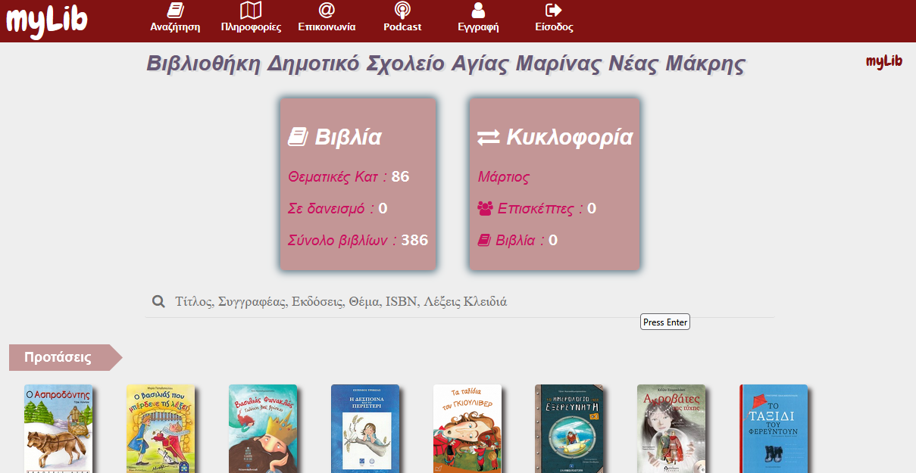
Η ηλεκτρονική μας διεύθυνση
http://libdimagiamarina.mysch.gr

Slide 3
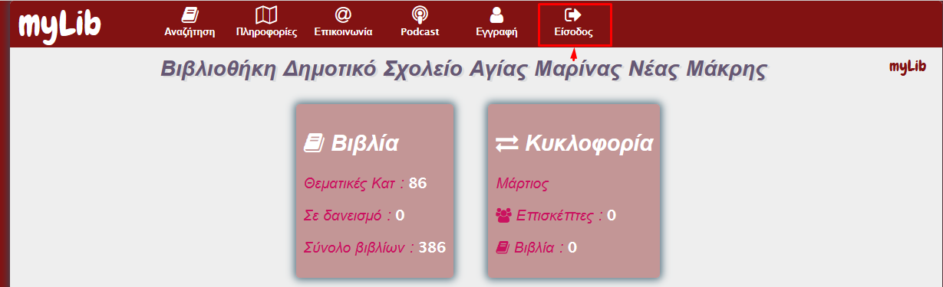
Είσοδος…
Για να συνδεθούμε στη σχολική
βιβλιοθήκη κάνουμε κλικ στο «Είσοδος».

Slide 4
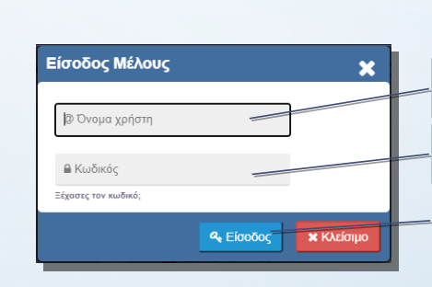
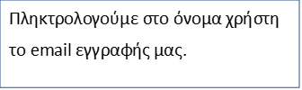



Slide 5
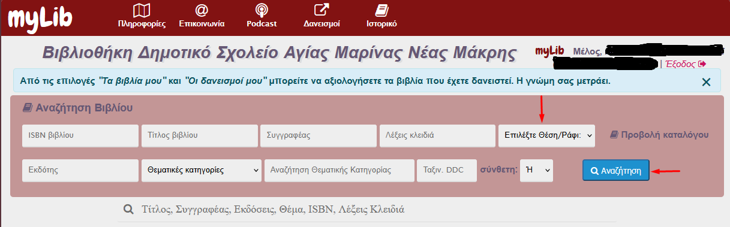
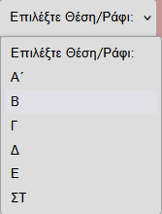
Επιλέγουμε τη θέση/ράφι ανάλογα με την τάξη και κάνουμε κλικ στο κουμπί αναζήτηση.

Slide 6
Εναλλακτικά στον μεγεθυντικό φακό γράφουμε το όνομα του συγγραφέα, τον εκδοτικό οίκο, μια λέξη κλειδί ή επιλέγουμε από το πεδίο «θεματικές κατηγορίες».

Slide 7
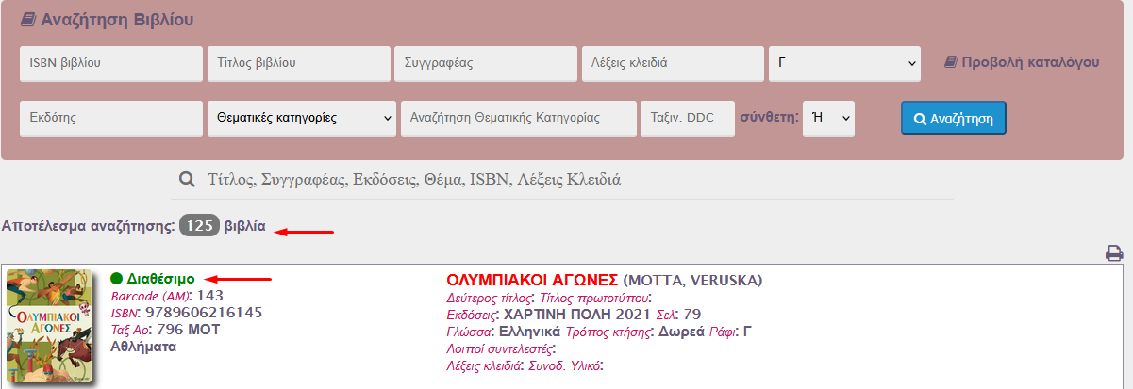
Στο πεδίο αποτέλεσμα αναζήτησης εμφανίζει τον αριθμό των βιβλίων και ποια από αυτά είναι διαθέσιμα για δανεισμό.

Slide 8
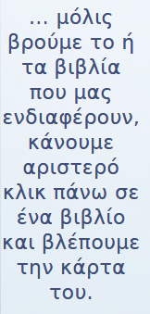
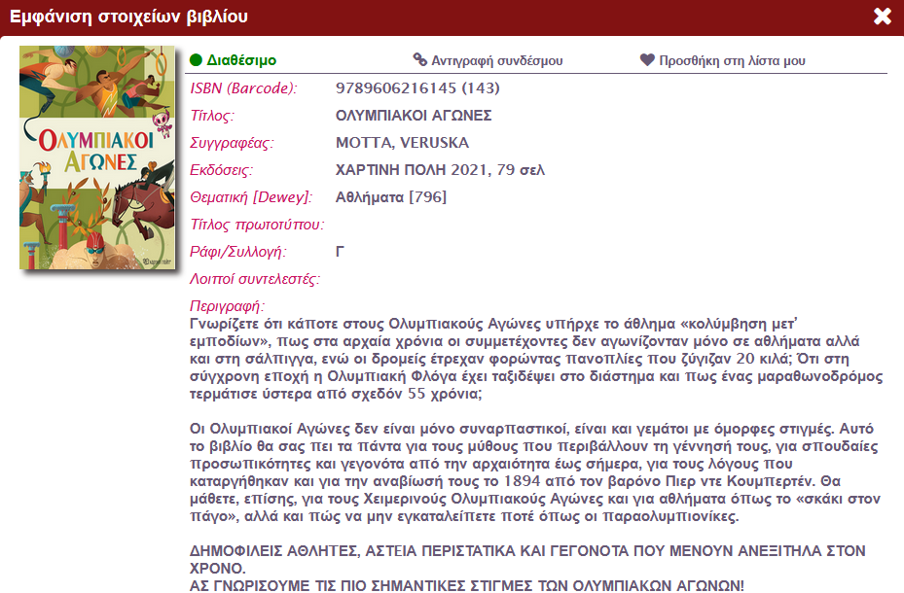
Κάρτα βιβλίου

Slide 9
Όταν ολοκληρώσουμε την περιήγησή μας επιλέγουμε το κουμπί έξοδος.

Slide 10
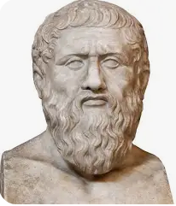
«Τα βιβλία δίνουν ψυχή στο σύμπαν, φτερά στο μυαλό, τροφή στη φαντασία και ζωή στα πάντα…».
Πλάτωνας

Slide 11
Καλή ανάγνωση!

